Slide 1

Link Prediction on Knowledge Graph
by Rotation Embedding
on the Hyperplane
in the Complex Vector Space
大连海事大学 信息科学技术学院 计算机科学与技术
汇报人：孟繁琛 指导老师：李冠宇
Notes:
大家下午好，今天我汇报的题目是：复向量空间中超平面上旋转嵌入的知识图谱链接预测
这篇文章于2021年发表于ICANN，是一篇C刊文章。

Slide 2
01
模型提出
02
模型详解
目录
03
结果分析
04
个人进展
Notes:
我将从以下四个方面进行汇报：模型提出，RotatH，结果分析以及我的一个个人进展。

Slide 3
01
模型提出

Slide 4
模型提出
RotatE
仅仅以相同的方式表示头实体和尾实体之间的关系
问题所在
TransH
不能很好的建模一对多和多对一的关系
解决方案
提出RotatH
为了提高RotatE和TransH的性能，使实体能够根据它们的关系具有不同的表示形式，并改善跨关系类型的预测结果。
延时符
Notes:
本文根据RotatE和TransH的局限性，将两个模型合二为一，提出了RotatH。
RotatE仅仅以相同的方式表示头实体和尾实体之间的关系，TransH不能很好地建模一对多和多对一关系。
针对以上两个模型的问题，这篇文章提出RotatH，使实体能够根据关系具有不同的表示形式，并改善跨关系类型的预测结果。
下面简单了解一下RotatE和TransH。

Slide 5
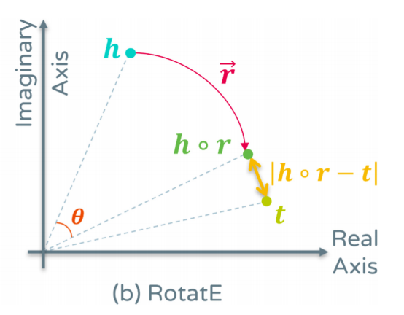
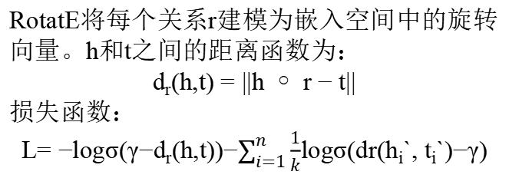
RotatE
RotatE将每个关系r建模为嵌入空间中的旋转向量。h和t之间的距离函数为：
d_{r}(h,t) = ||h ◦ r − t||
损失函数：
L= −logσ(γ−d_{r}(h,t))−$\sum_{i=1}^{n}{\frac{1}{k}}$logσ(dr(h_{i}`, t_{i}`)−γ)
Notes:
如左图所示，RotatE将每个关系建模为嵌入空间中的旋转向量。
嵌入空间中的每个头实体以特定于关系的角度θ旋转，旋转后得到新的绿色的新的坐标，通过旋转后的新坐标与尾实体t之间的距离来评定结果的好坏。

Slide 6
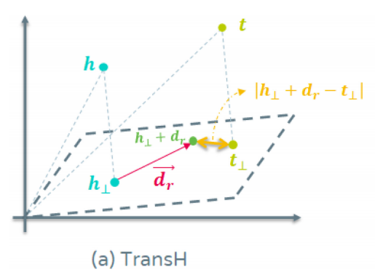
TransH
TransH将每个关系r建模为超平面上的平移。h和t之间的距离函数为：
f_{r}(h,t)=||(h−w_{r}^{T}hw_{r})+d_{r}−(t−w_{r}^{T}tw_{r})||₂²
简单理解为：||h⊥+ d_{r} − t⊥||
损失函数：
Notes:
TransH将每个关系建模为超平面上的平移。
每个三元组的头实体和尾实体被投影到对应于每个关系(h⊥和t⊥)的超平面上，且平移d_{r}向量之后的点h⊥被期望尽可能接近点t⊥。
h和t之间的距离函数可以简单的理解为h⊥加平移向量d_{r}之后与t⊥之间的距离。

Slide 7
02
模型详解
Notes:
下面就是对RotatH的介绍，RotatH是RotatE和TransH的结合。

Slide 8
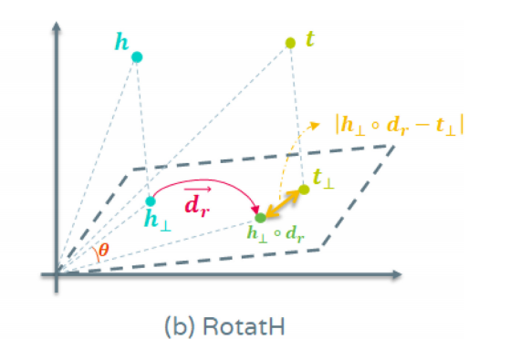
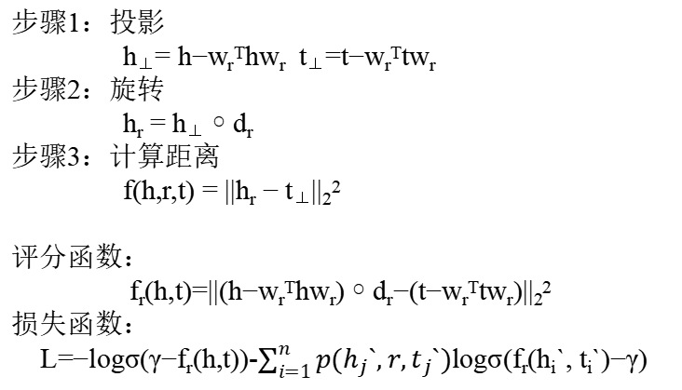
RotatH
步骤1：投影
h⊥= h−w_{r}^{T}hw_{r} t⊥=t−w_{r}^{T}tw_{r}
步骤2：旋转
h_{r} = h⊥◦d_{r}
步骤3：计算距离
f(h,r,t) = ||h_{r} − t⊥||₂²
评分函数：
f_{r}(h,t)=||(h−w_{r}^{T}hw_{r})◦d_{r}−(t−w_{r}^{T}tw_{r})||₂²
损失函数：
L=−logσ(γ−f_{r}(h,t))-$\sum_{i=1}^{n}{p(h_{j}`,r,t_{j}`)}$logσ(f_{r}(h_{i}`, t_{i}`)−γ)
Notes:
RotatH使用TransH模型中生成的特定于关系的超平面来识别h和t的关系
使用RotatE模型中的旋转矩阵R来描述子空间中h和t之间的关系。
对于每个关系r，定义了关系r在超平面上的旋转矩阵d_{r}
RotatH建模过程分为三步：第一步是投影，将实体投影到超平面上，得到h⊥和t⊥
第二步是旋转，将得到的h⊥与d_{r}做哈达玛积，旋转角度θ得到hr，
第三部就是计算hr与尾实体t的投影之间的距离。

Slide 9
03
结果分析

Slide 10
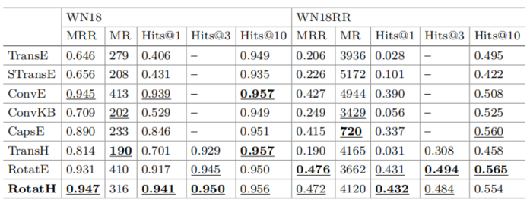
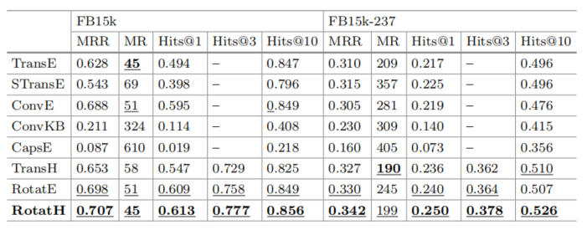
结果分析
在WN18RR数据集上，主要关系实例之一是对称性。但是TRANSE、STransE和TRANH模型不能很好地处理该数据集，它们不能对对称关系进行建模。TransH的投影空间不能充分显示所有的关系。RotatH在Hits@1上表现良好，而RotatE在五个指标中有三个指标的结果最好。
Notes:
如左图所示，在FB15k数据集上，主要存在对称、反对称和逆关系。可以清楚地看到，RotatH在五个指标上表现良好。
在FB15k-237数据集上，主要的关系实例是组合。可以看到，在使用的五个指标中，有四个的RotatH运行良好，除了MR。
如右图所示，在WN18数据集上，主要存在对称、反对称和逆关系。不同模型在HITS@3和HITS@10上的结果没有太大差异。
在WN18RR数据集上，主要关系实例之一是对称性。因此，TRANSE、STransE和TRANH模型不能很好地处理该数据集，因为它不能对对称关系进行建模。投影空间不能充分显示所有的关系。RotatH在Hits@1上表现良好，而RotatE在五个指标中有三个指标的结果最好。因此也就说明了RotatH的存在局限性，不能对对称关系有效建模，投影空间不能充分显示所有的关系模式。

Slide 11
04
个人进展
Notes:
下面是我的个人进展，有两个想法。一个在测试，另一个处在理论阶段。

Slide 12
个人进展之问题提出
RotatE
单一的表示实体之间的关系，不能够对语义层级进行建模。
RotatCY
圆柱坐标系中语义层级旋转嵌入的知识图谱链接预测
RotatH
投影空间不能有效建模对称关系，无法对语义层级进行建模。
Notes:
第一个想法是提出了一个RotatCY模型，在圆柱坐标系中通过旋转嵌入对语义层级建模。
RotatE具有单一的表示实体之间的关系，不能对语义层级进行建模。
RotatH不能有效对对称关系进行建模，投影空间不能建模所有的关系模式，不能够对语义层级进行建模。
针对以上两个模型的局限性，提出了RotatCY。在圆柱坐标系中进行实体嵌入目前属于首次。

Slide 13
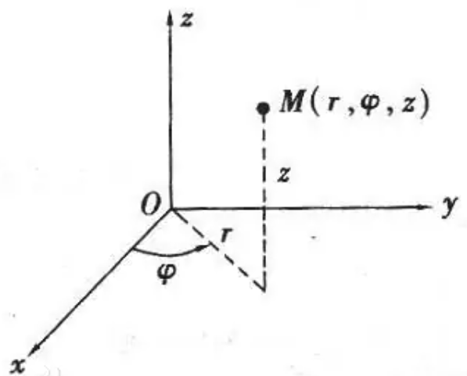
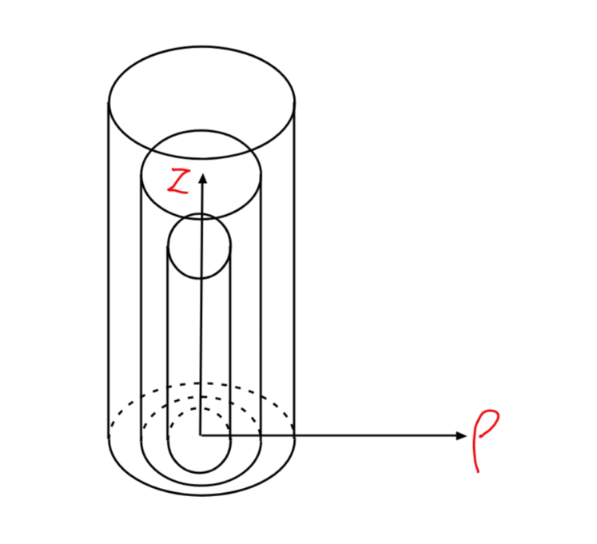
RotatCY之圆柱坐标系
圆柱坐标系（Cylindrical coordinate system）
圆柱坐标系是一种三维坐标系统。
它是二维极坐标系往 z-轴的延伸。
添加的第三个坐标专门用来表示 M 点离 xy-平面的高低。按照国际标准化组织建立的约定 (ISO 31-11) ，径向距离、方位角、高度，分别标记为ρ，θ，z。
三维空间中的同心圆柱面能够自然地表示层级结构。
语义层级越高，半径ρ越小，高度z越小。
相同层级的实体通过方位角θ区分。
r，即ρ，是 M 点与 z-轴的垂直距离(相当于二维极坐标中的半径r)；
φ，即θ，是线 OM 在 xy-面的投影线与正 x-轴之间的夹角；
z，与直角坐标的z等值，即M点距x-y平面的距离。
Notes:
关于圆柱坐标系的概念定义，如左侧文字描述，
圆柱坐标系是一种三维坐标系统。
它是二维极坐标系往 z-轴的延伸。
添加的第三个坐标专门用来表示M点离 xy-平面的高低。按照国际标准化组织建立的约定 (ISO 31-11) ，径向距离、方位角、高度，分别标记为ρ，θ，z，有时也表示为r，φ，z。
如图所示，r，即ρ，是 M 点与 z-轴的垂直距离(相当于二维极坐标中的半径r)；
φ，即θ，是线 OM 在 xy-面的投影线与正 x-轴之间的夹角；
z，与直角坐标的z等值，即M点距x-y平面的距离。
由于三维空间中的同心圆柱面能够自然地表示层级结构。不同于定义中的xyz坐标系，仍然沿用极坐标系中的（ρ，θ），增加z轴，建立坐标系，如右图所示。
这里就解释了上学期朱老师提出一个问题，增加的z轴表示什么，z表示高度，在定义中已经给出。
实体嵌入的语义层级越高，半径越小，高度z越小，相同层级的实体通过方位角来区分。（ρ，θ，z）坐标表示嵌入的空间位置。

Slide 14

RotatCY分解
Radius
Height
Angle
RotatCY
公式表示：
h_{R} ○ r_{R} = t_{R}
公式表示：
h_{H} ○ r_{H} = t_{H}
公式表示：
(h_{A} + r_{A})mod 2π = t_{A}
评分函数：
f_{r}(h,t)=f_{r,R}(h,t) + f_{r,H}(h,t) +λf_{r,A}(h, t)
距离函数：f_{r,R}(h_{R},t_{R})=||h_{R} ○ r_{R} - t_{R}||₂
距离函数：
f_{r,H}(h_{H},t_{H})=||h_{H} ○ r_{H} - t_{H}||₂
距离函数：
f_{r,A}(h_{A}, t_{A}) = || sin((h_{A}+r_{A}−t_{A})/2)||₁
损失函数：
L=−logσ(γ−f_{r}(h,t))-$\sum_{i=1}^{n}{p(h_{i}^{`},r,t_{i}^{1})}$logσ(f_{r}(h_{i}`, t_{i}`)−γ)
Notes:
RotatCY由三部分组成，径向距离即半径，高度，方位角

Slide 15
Hadamard product
Hadamard product可以建模对称、反对称、逆、组合关系模式，证明如下。
①可以建模对称和非对称关系模式：
如果r(x,y)和r(y,x)成立，则
y=r◦x ,x=r◦y
⇒ y=r◦r◦y⇒r◦r=1
如果r(x,y)和¬r(y,x)成立，则
y=r◦x,x≠r◦y⇒r◦r≠1
②可以建模逆关系模式：
如果r₁(x,y)和r₂(y,x)成立，则
y=r₁◦x,x=r₂◦y
⇒y=r₁◦r₂◦y⇒r₁=r₂⁻¹
③可以建模组合关系模式:
如果 r₁(x, z), r₂(x, y) 和 r₃(y, z) 成立,
z=r₁◦x,y=r₂◦x,z=r₃◦y
⇒ z=r₁◦x=r₃◦r₂◦x⇒r₁=r₂◦r₃

Slide 16
RotatCY之对称、非对称关系模式证明
证明：如果r(x,y)和r(y,x)成立，则
则有：
x_{R}◦r_{R}◦r_{R}=x_{R}⇒r_{R}◦r_{R}=1
x_{H}◦r_{H}◦r_{H}=x_{H}⇒r_{H}◦r_{H}=1
(r_{A} + r_{A})mod 2π = 0
如果r(x,y)和¬r(y,x)成立，则
r_{R}◦r_{R} ≠1
r_{H}◦r_{H} ≠1
(r_{A} + r_{A})mod 2π ≠ 0

Slide 17
RotatCY之逆关系模式证明
如果r₁(x,y)和r₂(y,x)成立，则
则：
x_{R}◦r_{1,R}◦r_{2,R}=x_{R}⇒r_{1,R}= r_{2,R}⁻¹
x_{H}◦r_{1,H}◦r_{2,H}=x_{H}⇒r_{1,H}=r_{2,H}⁻¹
(r_{1,A}+ r_{2,A})mod 2π=0

Slide 18
RotatCY之组合关系模式证明
如果 r₁(x, z), r₂(x, y) 和 r₃(y, z) 成立,则：
则有：
x_{R}◦r_{2,R}◦r_{3,R}◦z_{R}=x_{R}◦r_{1,R}◦z_{R}⇒r_{1,R}=r_{2,R}◦r_{3,R}
x_{H}◦r_{2,H}◦r_{3,H}◦z_{H}=x_{H}◦r_{1,H}◦z_{H}⇒r_{1,H}=r_{2,H}◦r_{3,H}
(r_{1,A}−r_{2,A}−r_{3,A})mod 2π = 0

Slide 19
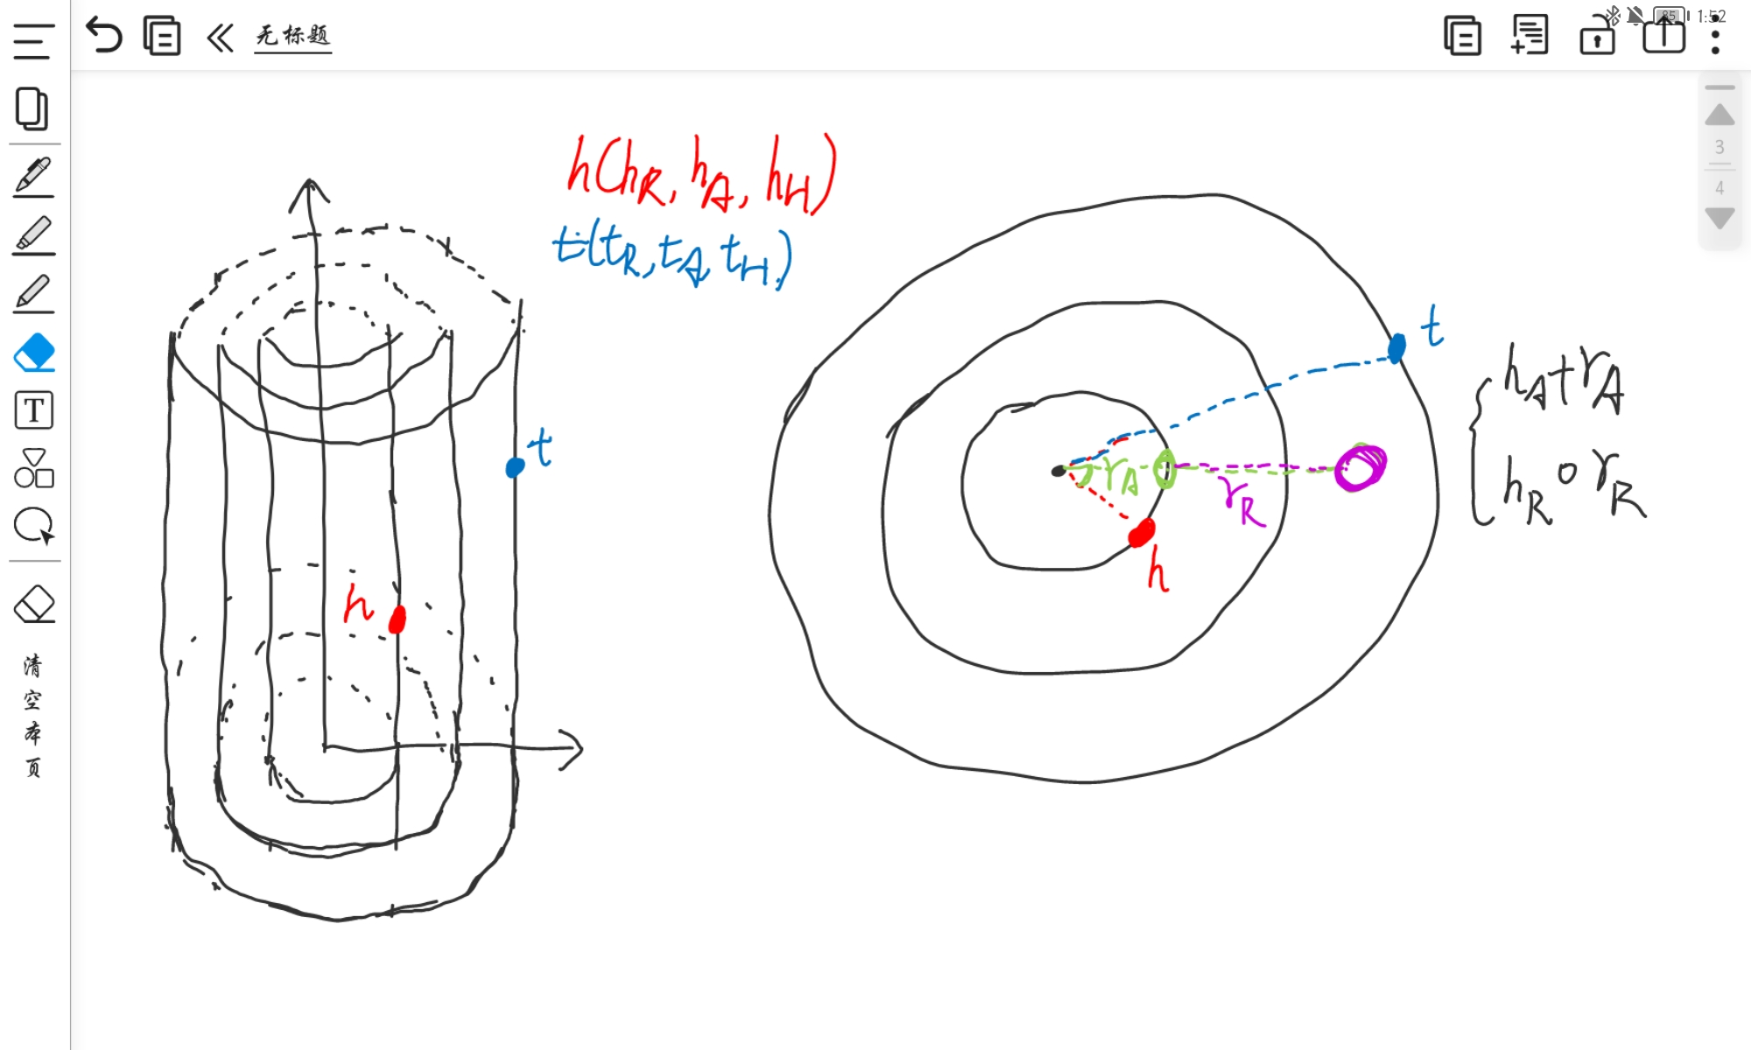
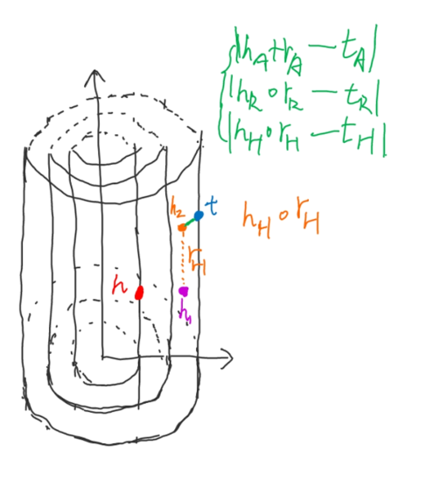
RotatCY几何解释
Notes:
如左图所示，为h和t在圆柱坐标系中的嵌入，中间和右图是进行的旋转变换。
中间图为左图的俯视图，头实体嵌入h通过与ra和rr运算后得到紫色的h1，h1在右图中经过与rh的运算得h2，至此完成变换。
上述三个操作没有先后顺序，h不论先跟哪一部分运算都会得到最后的h2。

Slide 20
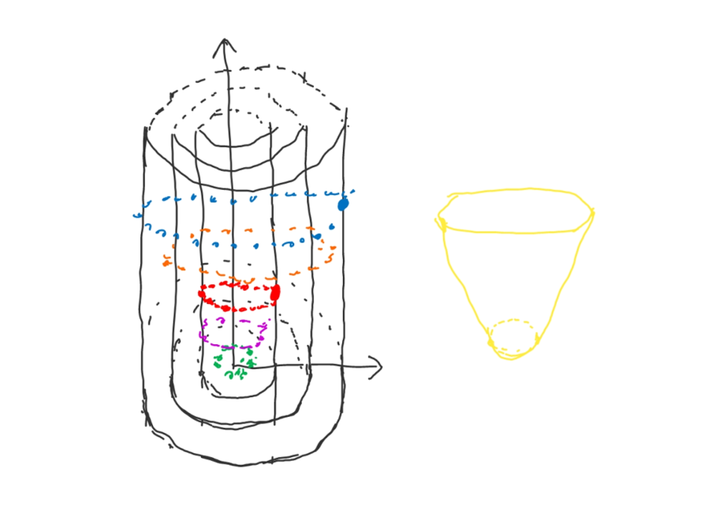
RotatCY理想嵌入图
Notes:
经过一系列运算后，实体的嵌入状态应该是这样的，层级高的实体具有更小的半径和更小的z，形状类似倒置的圆台。

Slide 21
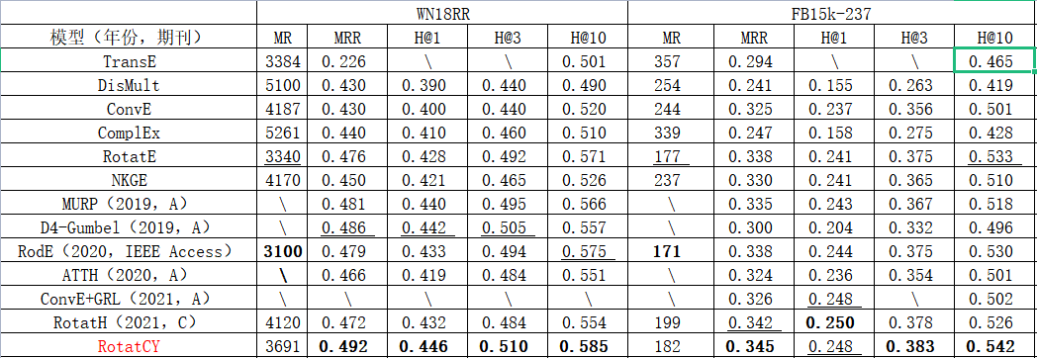
RotatCY现阶段实验结果
Notes:
通过现阶段实验结果可以看出，模型的性能有提高，但是不够明显。
只能与顶会中的C刊文章比较，近两年A刊文章中的文章效果要更好。
实验的参数过多，调整困难，需要时间。

Slide 22
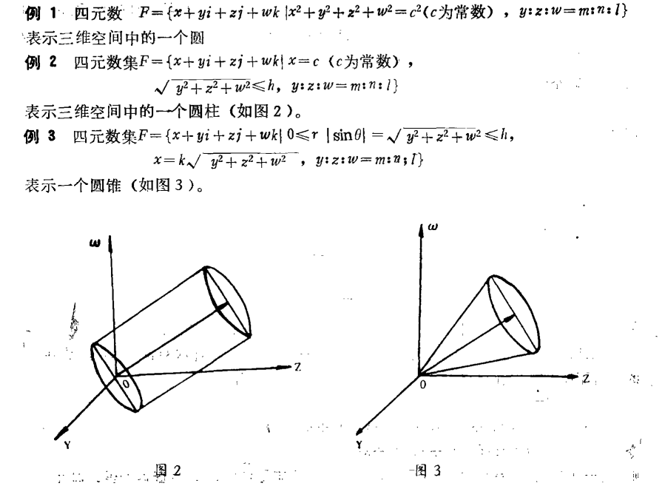
个人进展2
利用四元数在三维空间中建模球圆柱或圆锥，通过控制半径实现语义层级的划分，思路与上述RotatCY相似。
理论支撑：
《四元数在三维空间中的表示》
作者：李莉
发表时间：1989年
期刊：辽宁师范大学学报（自然科学版）
Notes:
如右图所示，为文献中给出的圆、圆柱以及圆锥在YZw坐标系中的表示，不同于现阶段IJK坐标系。
该文献结论说服力有待考证，实验实现难度较大，文中存在难以理解的地方，此处不再过多赘述。
做后续研究处理。

Slide 23

感谢聆听
请批评指正
大连海事大学 信息科学技术学院 计算机科学与技术
汇报人：孟繁琛 指导老师：李冠宇

